Slide 1
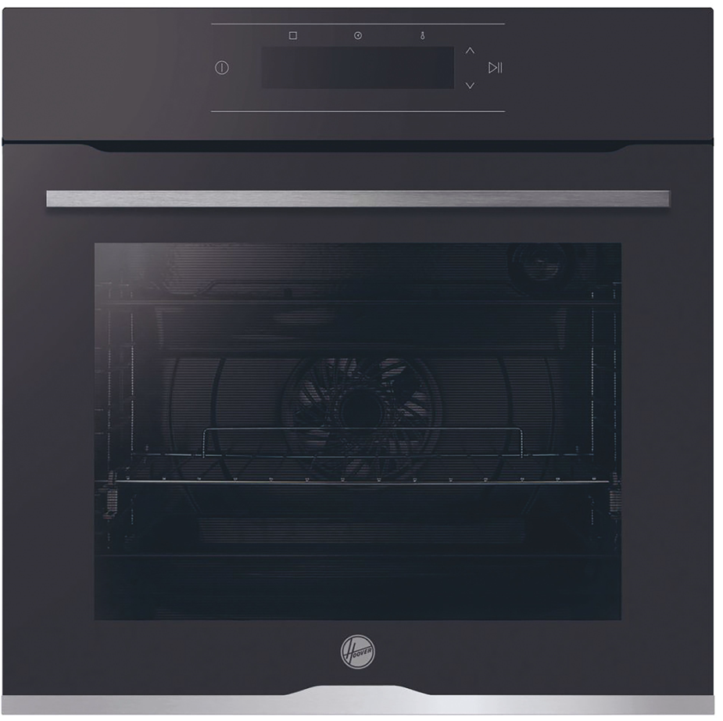



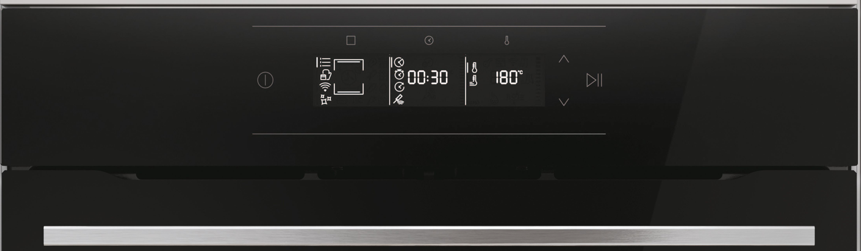


HOC5S747INWFS
Multifunkční trouba s pravým horkým vzduchem H-OVEN 500 PLUS
70 l, energetická třída A+, funkce Soft Close, Plně dotykové ovládání, funkce Soft+, Hydrolytic čištění
Tailor Bake, Gentle cooking
Hlavní vlastnosti
Kapacita (l) 70
Energetická třída A+
Spotř. en. Statický program (kWh) 0,92
Spotř. en. Nucená ventilace (kWh) 0,68
Celkový příkon (W) 2200
Programy
9 programů + Wifi
Statický ohřev, Statický ohřev + ventilátor, Gril, Supergril, Gril + ventilátor, Spodní ohřev, Spodní ohřev + ventilátor, Soft+, Multifunkce (pravý horký vzduch)
Extra funkce: Tailor Bake, Gentle cooking (pokrm zůstane křehký a šťavnatý díky nižší teplotě), Zelenina, Ryby, Maso, Pečivo
Funkce
Konektivita - ovládání přes aplikaci hOn
Elektronický časovač a minutka
Odložený start
Hydrolytické čištění trouby
Bílý displej
Bezpečnost
2 bezpečnostní skla
Konstrukce
1x Postranní osvětlení
Dotykové ovládání
Teleskopické výsuvy (1x)
Soft Close – pomalé dovírání dvířek
Chef panel – rovnoměrné šíření tepla
Dvojitý gril
Postranní rošty pro vedení plechu
Příslušenství
2x plech (20 mm, 40 mm)
1x rošt
Soft Close pomalé
a tiché dovírání dvířek
Energetická třída A +
Hydrolytické čištění párou
Logistická data
Kód 33703748
EAN 8059019075426
Provedení Černé + nerez
Zapojení Schuko Plug
Rozměry výrobku V × Š × H (mm) 595 × 595 × 568
Čistá váha výrobku (kg) 30,6
Rozměry balení V × Š × H (mm) 665 × 620 × 646
Hmotnost s obalem (kg) 32,2

